Slide 1
目录
1、6、7月工作计划完成情况
2、当前项目进展
3、版本提测及Bug分析
4、存在问题汇总
5、8月工作计划

Slide 2
6、7月工作完成情况
设备端版本计划：
1、版本测试
已完成：P200外设、P200 4G、玖合
测试中：通立、华宝
2、专项测试
GPS数据测试
3、算法识别效果测试
P200、A柱摄像头横放方案、顺丰临时版本、DSM效果提升攻关任务
4、测试脚本完善UI界面
平台端版本计划：
1、版本测试
V1.1.3，界面优化，问题修复
V1.2.0，轨迹回放功能
2、接口调试
3、模拟客户端上报测试

Slide 3
6、7月工作完成情况
设备端版本计划：
1、版本测试
已完成：P200外设、P200 4G、玖合
测试中：通立、华宝
2、专项测试
GPS数据测试
3、算法识别效果测试
P200、A柱摄像头横放方案、顺丰临时版本、DSM效果提升攻关任务
4、测试脚本完善UI界面
平台端版本计划：
1、版本测试
V1.1.3，界面优化，问题修复
V1.2.0，轨迹回放功能
2、接口调试
3、模拟客户端上报测试

Slide 4
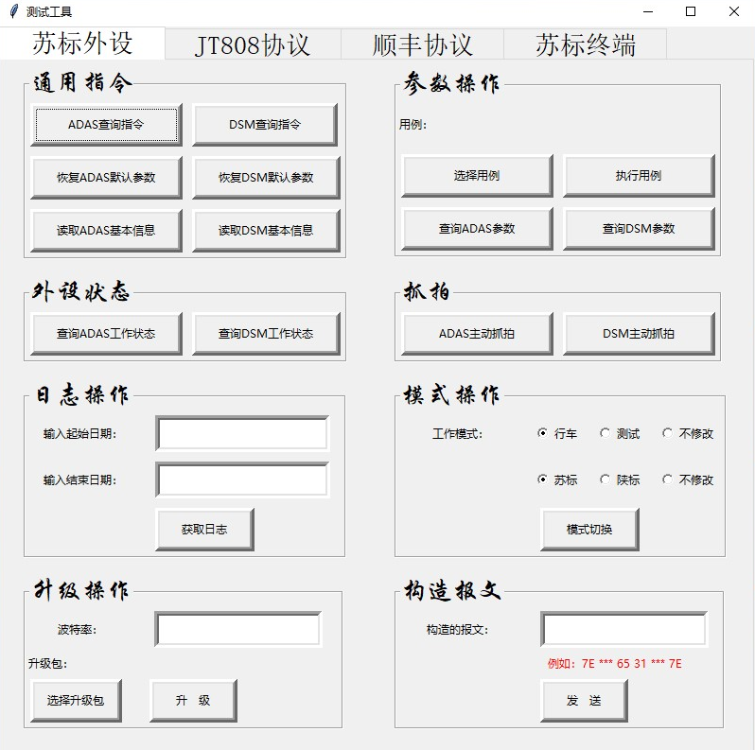
6、7月工作完成情况

Slide 5
6、7月工作完成情况
项目测试改善：
1、流程优化
1）引入任务看板，追踪任务进展
2）提测流程、Bug处理流程图
3）提高版本提测要求及版本发布要求
2、文档输出
1）测试脚本使用说明（简易版本）
2）配置文件专题分享会

Slide 6
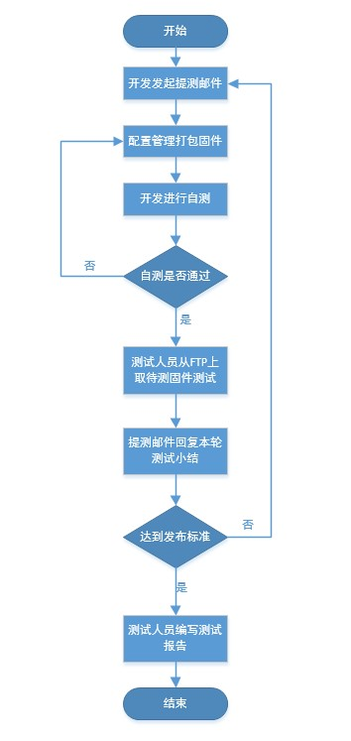
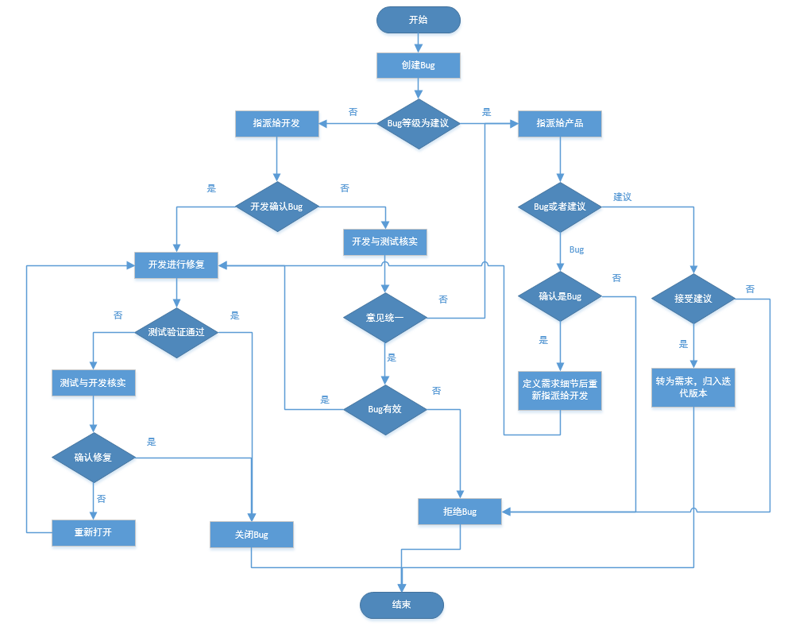
6、7月工作完成情况

Slide 7
当前项目进展
Web功能测试完成
运营平台
2018.08
页面重构前第一轮测试
03.25-04.18
Web功能测试用例编写
05.07-05.10
河南项目测试
05.13-05.24
测试V1.0.1和V1.1.0版本
05.27-05.31
1、Bug回归
2、V1.1.1版本
06.17-06.19
V1.1.3版本
07.03-07.19
V1.2.0
第一轮测试

Slide 8
版本提测及Bug分析
设备端版本提测情况
月份 | 计划提测版本数 | 实际提测版本数 | 取消提测版本数 | 未提测版本数 | 按时提测版本数 | 按时提测率 | 无排期计划版本数
四月 | 10 | 4 | 2 | 6 | 0 | 0% | 1
五月 | 12 | 9 | 0 | 3 | 6 | 50% | 0
六月 | - | 4 | - | - | - | - | -
七月 | - | 3 | - | - | - | - | -

Slide 9
版本提测及Bug分析
设备端Bug情况
月份 | 提交Bug总数 | 严重Bug总数/比例 | 激活状态Bug总数/比例 | Bug平均解决周期 | 多次激活Bug数/比例 | 激活Bug总数
四月 | 49 | 20/40.82% | 26/53.06% | 6.52 | 2/4.10% | 78
五月 | 39 | 10/25.64% | 15/38.46% | 2.71 | 2/5.13% | 82
六月 | 33 | 7/21.21% | 29/87.88% | 30.05 | Tapd无该统计 | -
七月 | 95 | 38/40% | 41/43.16% | 8.45 | Tapd无该统计 | 134

Slide 10
版本提测及Bug分析
平台端Bug情况
版本 | 提交Bug总数 | 严重Bug总数/比例 | 激活状态Bug总数/比例 | Bug平均解决周期 | 多次激活Bug数/比例 | 激活Bug总数
V1.0.0 | 33 | 3/9.10% | 3/9.10% | 4.80 | 3/9.10% | -
V1.0.1 | 18 | 0/0% | 4/22.22% | 3.43 | 3/16.67% | -
V1.1.0 | 15 | 0/0% | 0/0% | 0.8 | 1/6.67% | -
V1.1.1 | 5 | 0/0% | 2/40% | 1.67 | 0/0% | 15
V1.1.3 | 3 | 0/0% | 0/0% | 2.35 | 0/0% | -
V1.2.0（测试中）

Slide 11
存在问题汇总
设备端问题：
1、算法模型、告警策略从测试的角度看比较混乱；
平台端问题：
1、进度缓慢，无明确的版本计划；

Slide 12
8月工作计划
设备端版本计划：
1、版本测试
P200项目、P023项目、调试APP
2、专项测试（如驾驶员变更、4G模块）
3、模型版本及告警策略跟踪
4、算法模型、驱动测试？
平台端版本计划：
1、运营平台
1）版本功能迭代测试
2）接口测试及自动化脚本应用
测试改善：
1、测试用例重构
2、疑难Bug处理方案

Slide 13
组员工作状态
熊亮亮：
优点：服从性好
需改进：加深产品理解深度、提升技术
段锦文：
优点：基础扎实、经验丰富
需改进：提高主动性、有独立的想法
李中文：
优点：基础扎实、经验丰富
需改进：提升测试的深度

